Slide 1

Презентация по теме
С# Мини программы
ААРНАУТ АКСЕНТИЙ

Slide 2
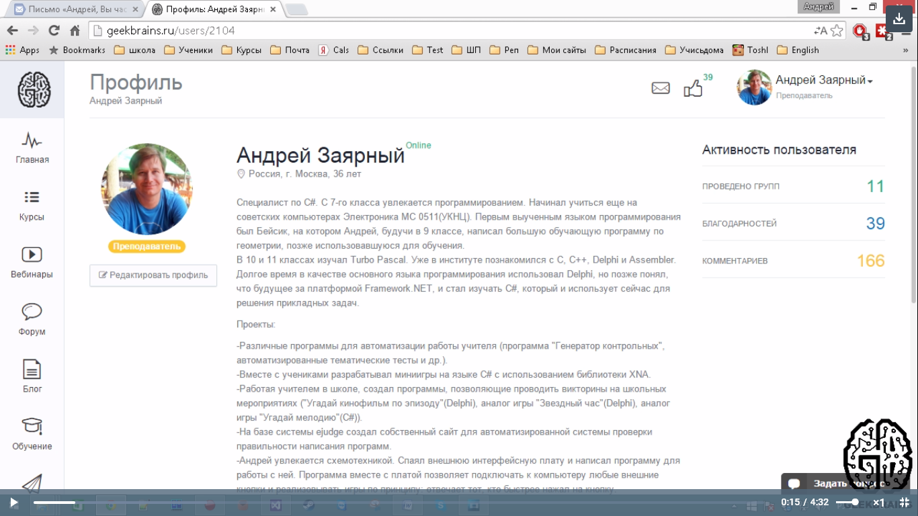
Я начал смотреть курсы по этой теме из-за хорошей экономии времени Данный курс видео ролика введет Андрей З.

Slide 3
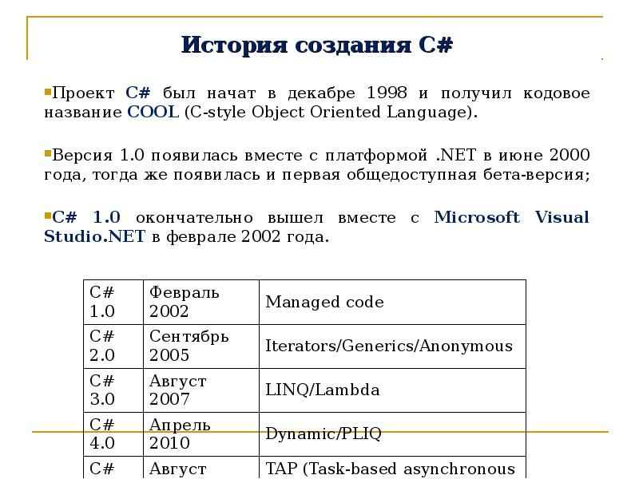

Slide 4
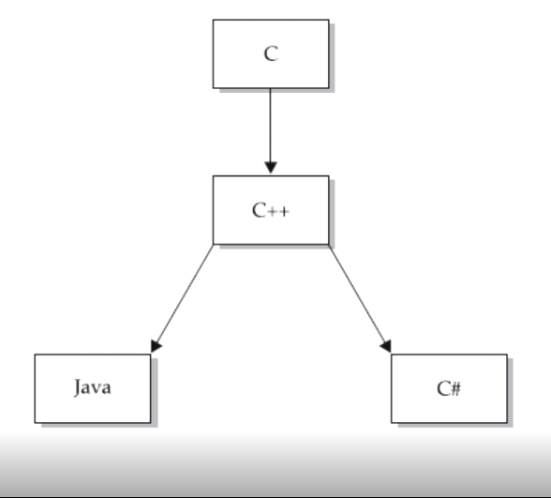
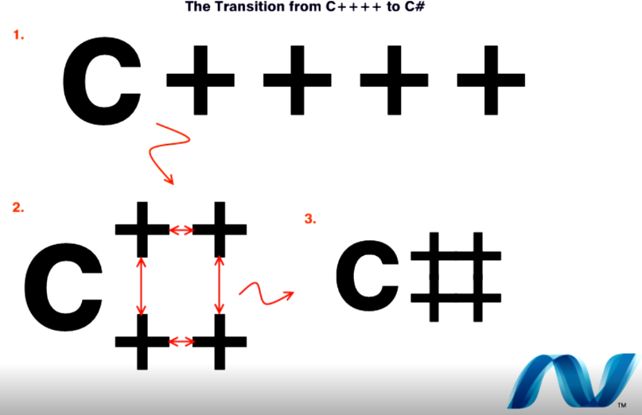
Язык С# относится к «СИ» подобным языкам(Похож на java и C++)
Символ # можно составить из 4-х символов «+»

Slide 5
C# (си-шарп) — язык, изначально придуманный компанией Microsoft, чтобы создавать приложения под Windows. Это объектно-ориентированный язык — его сложнее изучать, но проще использовать, например, меньше писать одинаковый код.

Slide 6
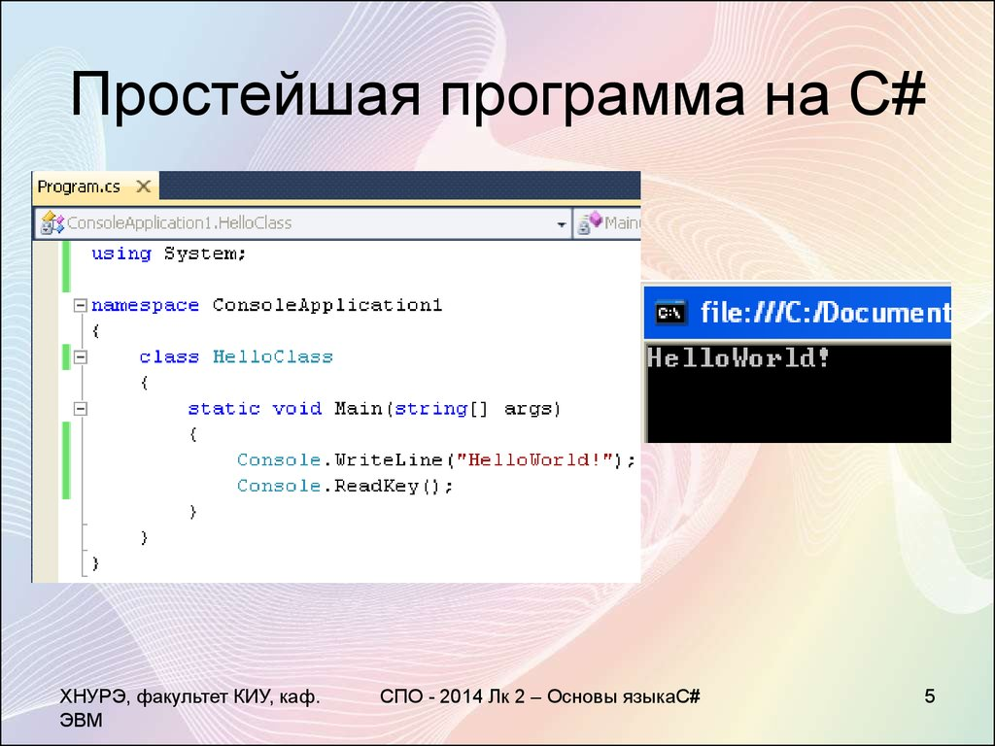
Один из примеров это HelloWorld

Slide 7
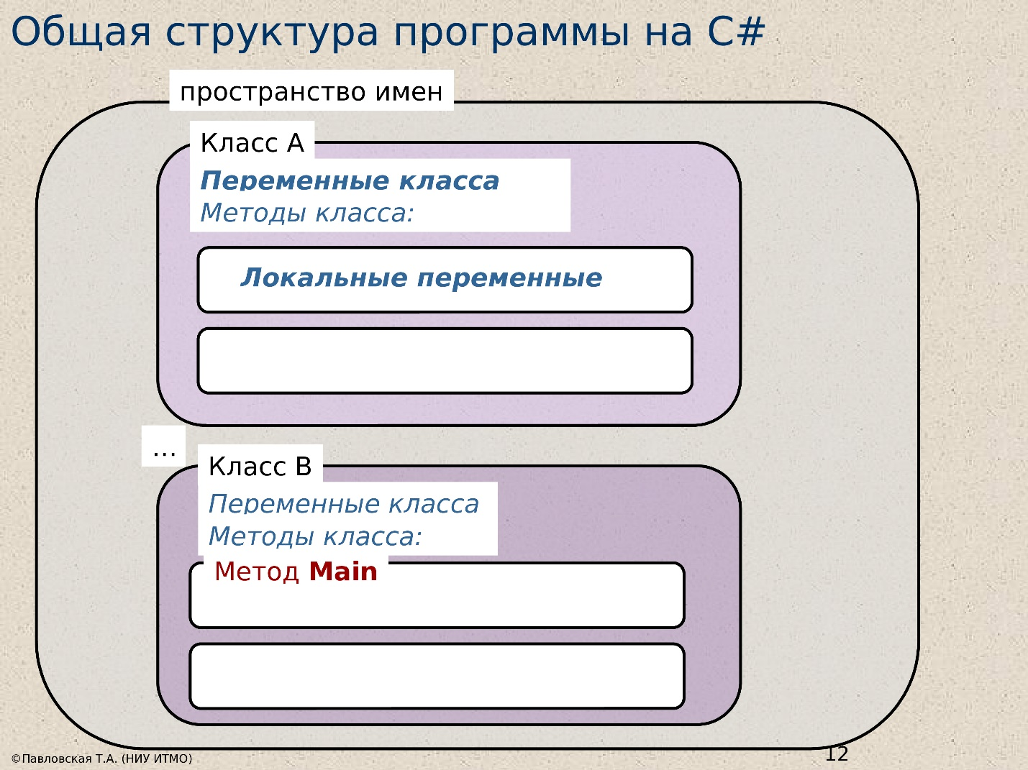

Slide 8
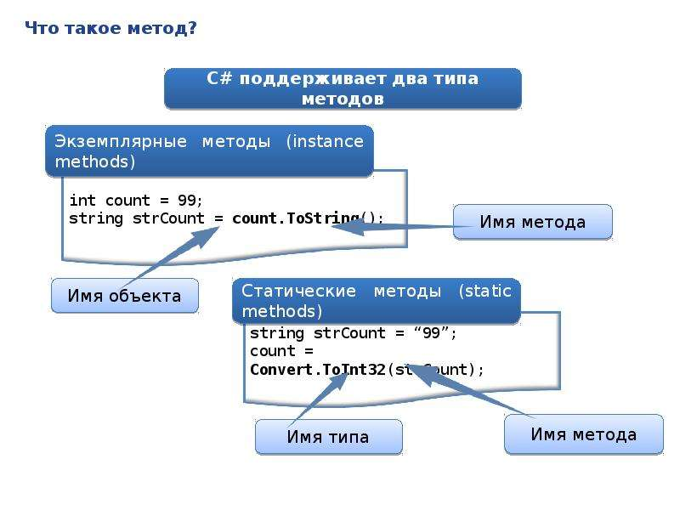

Slide 9
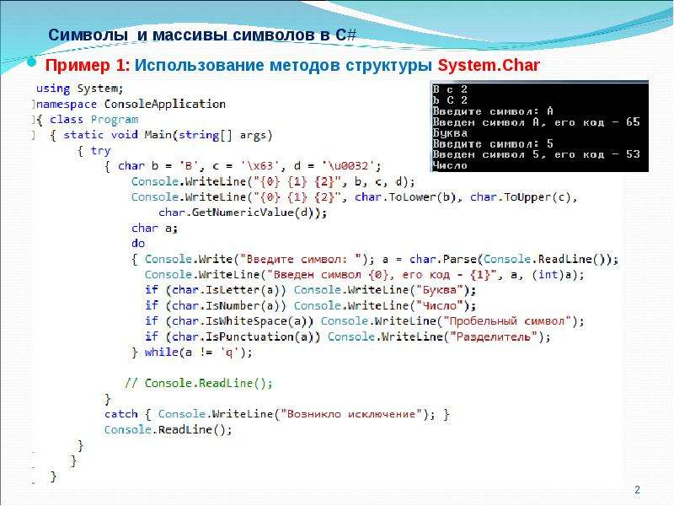

Slide 10
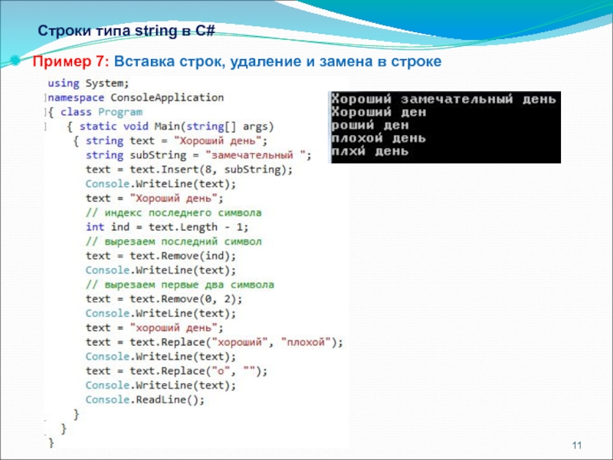

Slide 11
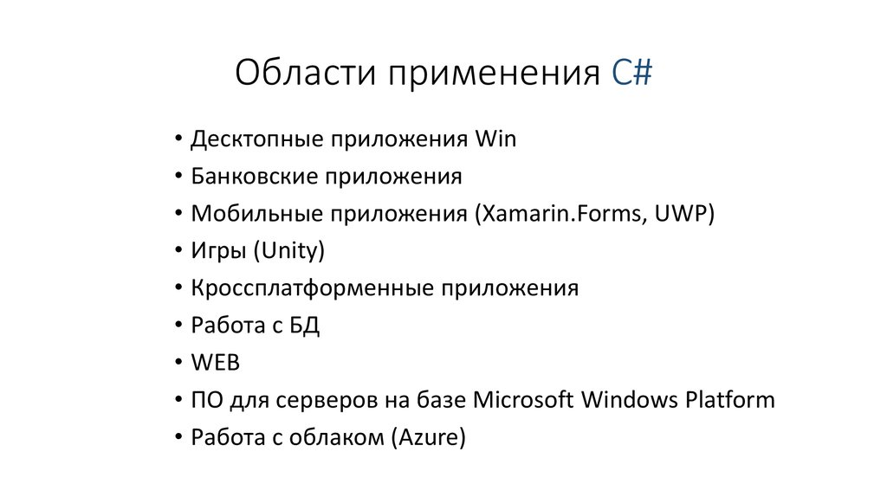
Лучше всего создавать через Visual Studio и легче для начинающего.
продолжение следует

Slide 12


Урок 1: «Подготовка рабочей среды»
Для создания нашего первого приложения нам потребуется приложение Visual Studio(минимум Express, чем выше – тем лучше)

Slide 13
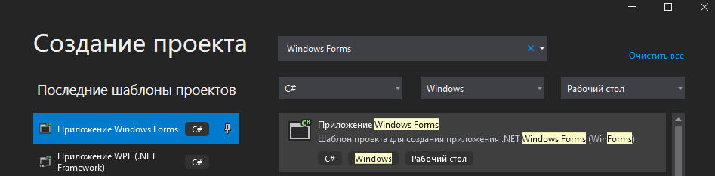
Создаём проект. Выбираем приложение Windows Forms

Slide 14
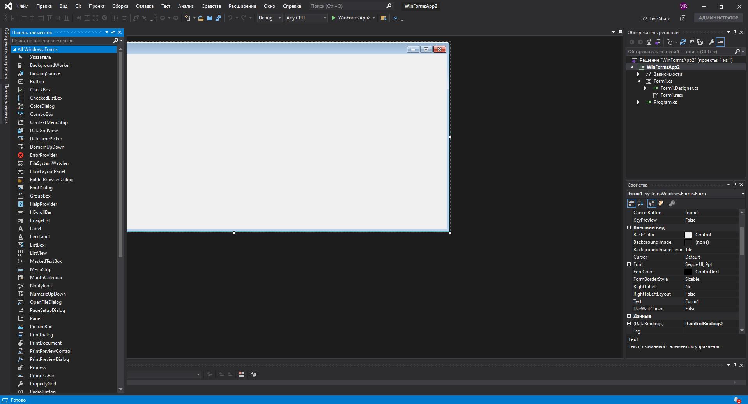
Настраиваем «Панель управления», Панель «Свойства» и «Обозреватель решений»
(как показано на скриншоте). Нам важно их наличие.

Slide 15

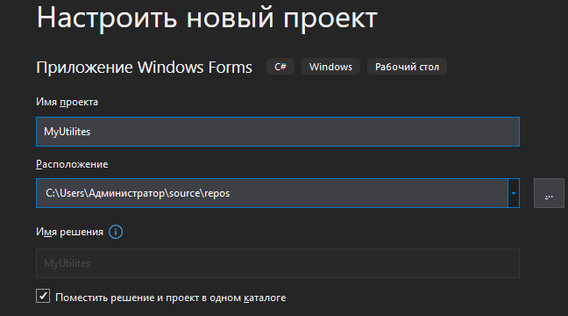
Урок 2: Подготовка формы
Создаём проект «приложение Windows Form»
Называем проект «MyUtilites» (Мои утилиты)

Slide 16
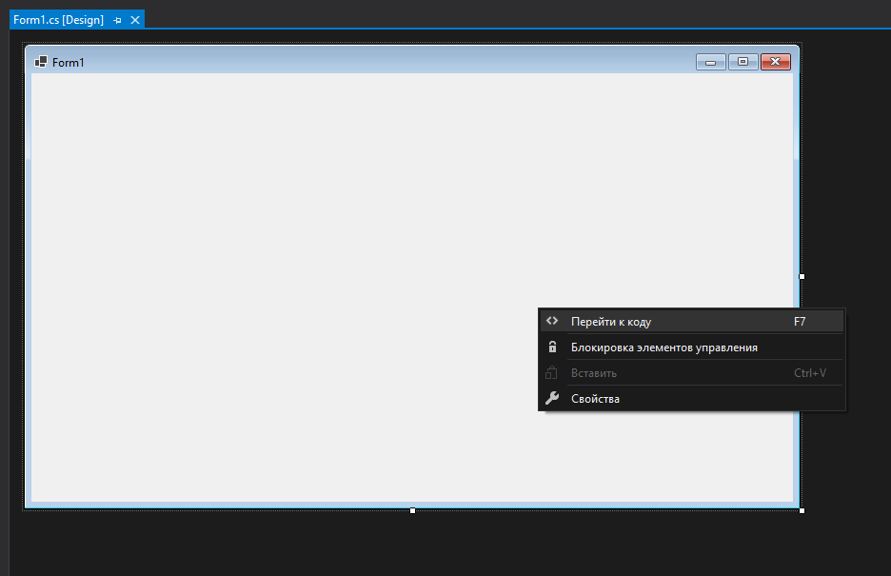
Весь наш основной код будет находиться в Form1.cs. Перейти к коду формы можно с помощью нажатия горячей клавиши F7 или нажав правой кнопкой мыши по форме и далее выбрать «Перейти к коду»

Slide 17
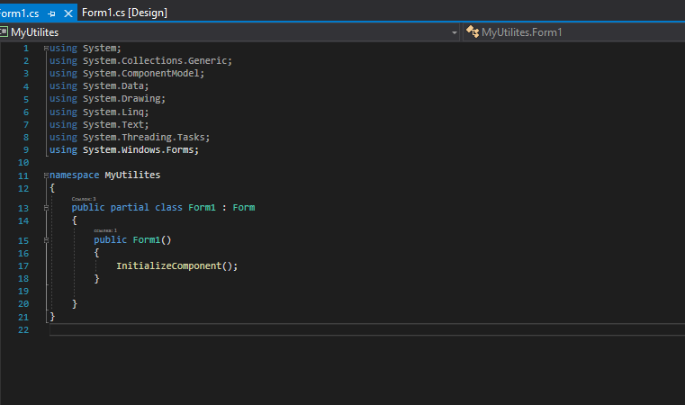
Перед нами откроется следующий код

Slide 18
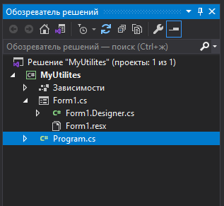
Рекомендую ознакомиться и с другими файлами кода (Program.cs и Form1.Designer,)

Slide 19
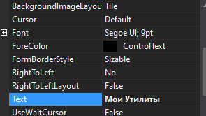

Перейдём в панель «Свойства» и попробуем поменять некоторые параметры, например «Name» Таким образом изменяем параметр «Name» на «MainForm» вы также можете попробовать изменить и другие параметры
Здесь мы изменили текст формы, грубо говоря - название

Slide 20

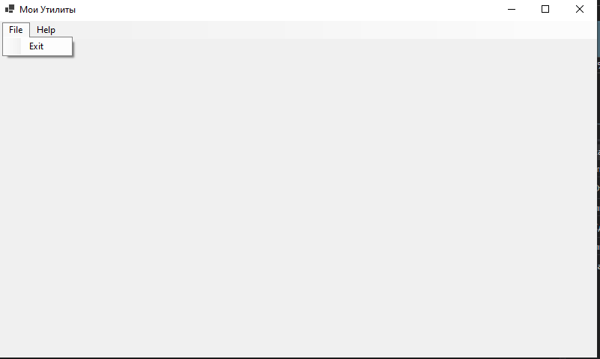
С помощью «Панели элементов» добавляем в нашу форму MenuStrip
Должно получиться следующим образом

Slide 21
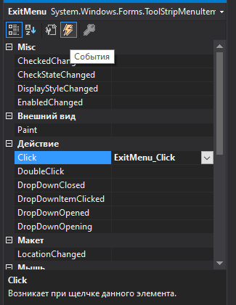
Далее нам нужно задать так называемое «событие» вкладке «Exit» в нашем MenuStrip. Добавим событие закрытия программы по нажатию на вкладку «Exit»
Нажимаем на «молнию» и выбираем действие «Click» двойным нажатием

Slide 22
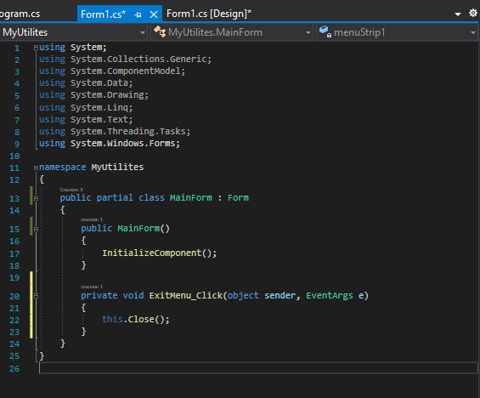
Нас перебрасывает в Form1.cs. В этом файле создаётся метод нажатия на нашу вкладку Exit. Прописываем всего одну команду: this.Close(); Теперь, после нажатия на вкладку Exit наша программа будет завершаться.
Запускаем программу и проверяем!

Slide 23
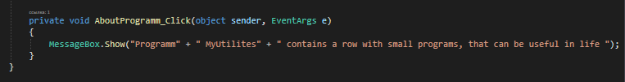
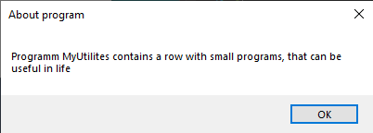
Далее создадим обработку события вкладке «About program» Нажимаем дважды на нашу вкладку. Нас перебрасывает в файл Form1.cs прописываем методу AboutProgramm_Click вывод сообщения о программе
Так же добавим через запятую заголовок «About program»

Slide 24

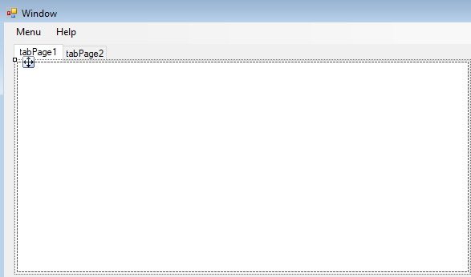
Урок 3: Счетчик
С помощью панели элементов добавляем форму

Slide 25
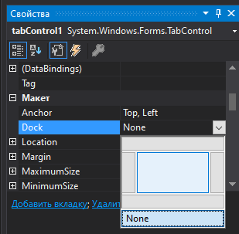
Добавление и настройка формы
Параметр Dock в свойствах позволяет
заполнить всю форму
Свойство tabPages отвечает за свойства страницы

Slide 26
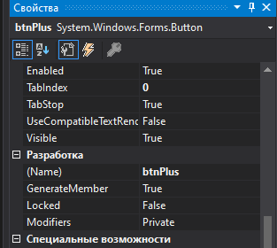
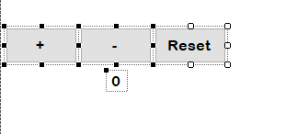

Добавление кнопки и текста
С помощью панели элементов > Button добавим 3 кнопки и Label - текст
В их свойствах зададим им название и текст
Далее, чтобы задать свойства стиля всем
элементам, выделим их, удерживая CTRL
И заменим шрифт

Slide 27
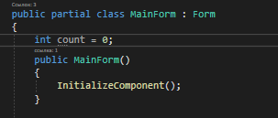
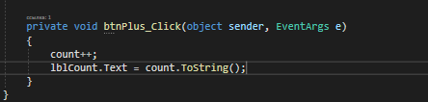
Добавление переменной
Теперь перейдем к коду и внутри класса MainForm объявим переменную
Далее добавим обработчик событий на кнопку ‘+’ и присвоим нашему тексту lblCount значение новой переменной

Slide 28
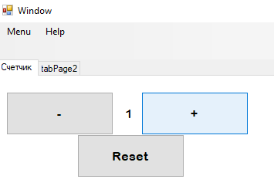
Проверка
Расставим все по своим местам и запустим программу:
При нажатии на кнопку + мы видим что значение label увеличивается

Slide 29
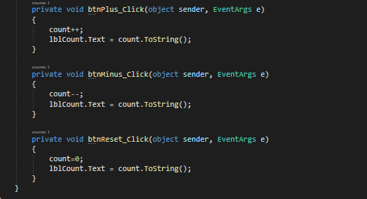
Настройка кнопок
Теперь аналогично добавим событие на кнопку ‘-’, которое будет уменьшать значение нашей переменной, а для кнопки Reset – обнуление переменной

Slide 30

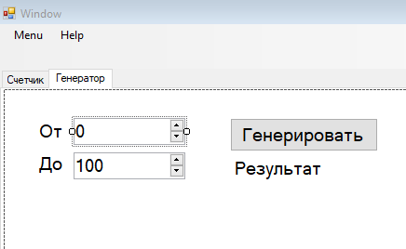
Урок 4: Генератор случайных чисел
Создадим 3 label, кнопку и NumericUpDown с помощью панели элементов.
Зададим им имена и текст, по желанию изменим параметры шрифта. Далее расположим так, как нам нужно

Slide 31
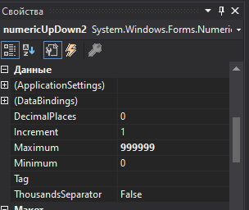
Создание событий
Для numericUpDown можно установить максимальные и минимальные значения в свойствах .

Slide 32
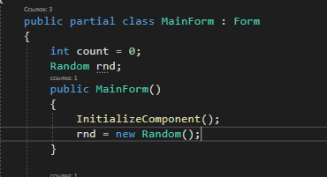
Создание событий
Для генерации случайных чисел нам необходимо объявить переменную класса Random и создаем экземпляр (с помощью метода new).

Slide 33
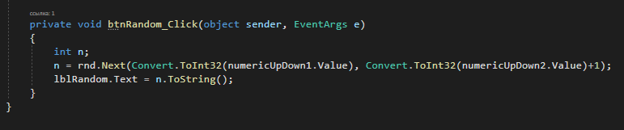
Создание событий
Следующим шагом мы создаем обработчик событий на созданную кнопку, где добавляем новую переменную типа Int и присваиваем ей случайное целое число с заданным диапазоном, в который входят значения numericUpDown1, заданные пользователем. К последнему значению добавим +1, чтобы крайнее значение тоже входило в диапазон. И выведем результат в наш label.

Slide 34
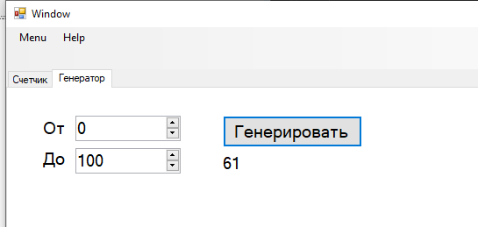
Проверка
Запустим и проверим наш генератор.

